Slide 1

前端小课
Smalle
温馨提示:好记性不如烂笔头
Notes:
若要更改此幻灯片上的图像，请选择该图片，并将其删除。然后单击占位符中的“图片”图标，插入自己的图像。

Slide 2
小课也有大纲
前端知识图谱
JS相关技术演进
Vue实战总结

Slide 3
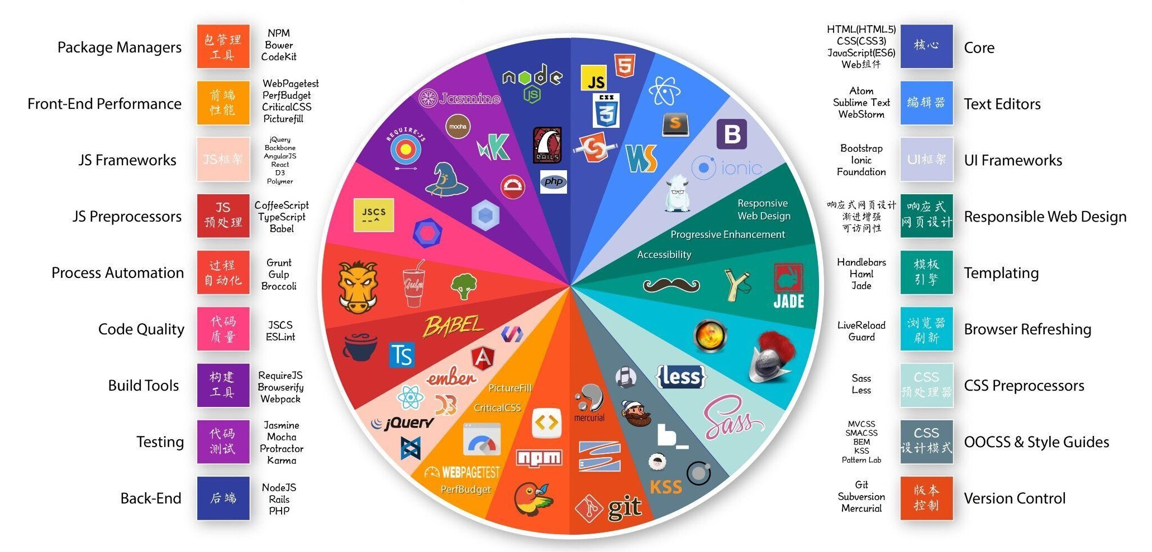
知其 -> 知其然 -> 知其所以然
响应式布局
模板引擎
CSS设计模式
WebPagetest

Slide 4
响应式布局
viewport属性配置
<meta name="viewport" content="width=device-width,initial-scale=1.0,maximum-scale=1.0,user-scalable=0">
@media
@media (min-width: 768px)
.ivu-col-span-sm-12 {
display: block;
width: 50%;
}

Slide 5
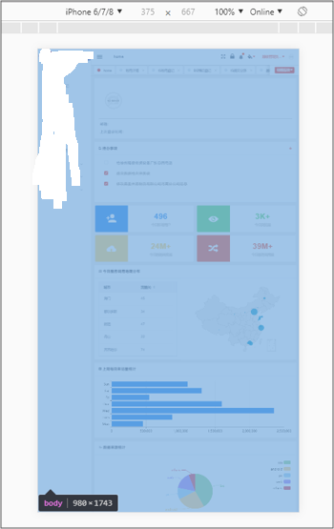
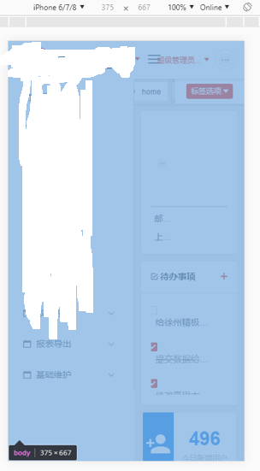
响应式布局: viewport
css 1px != 屏幕 1px
viewport
layout viewport
visual viewport
ideal viewport
<== 未设置viewport
设置过viewport ==>

Slide 6
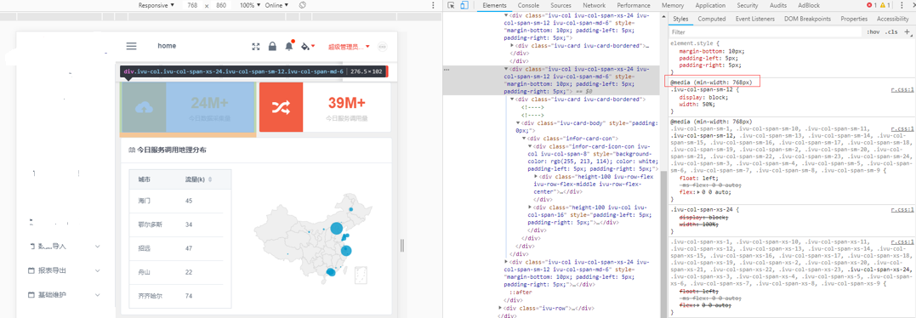
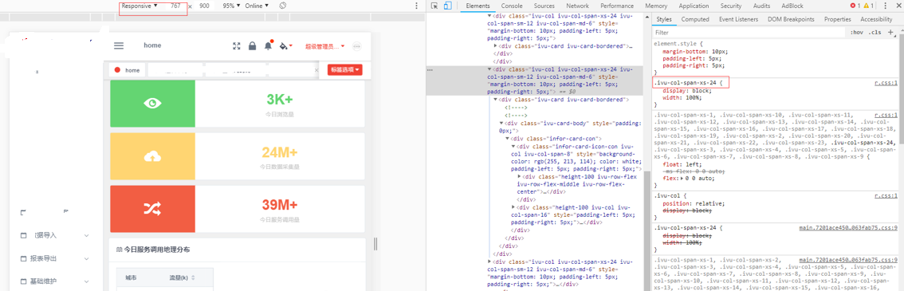
响应式布局: @media

Slide 7
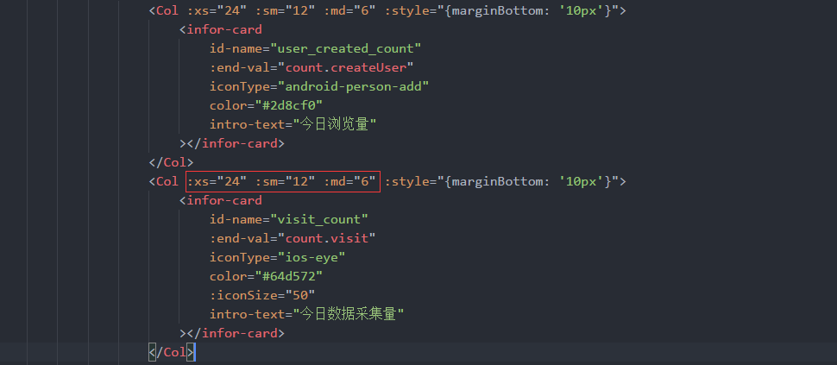
响应式布局: @media (栅格系统)

Slide 8
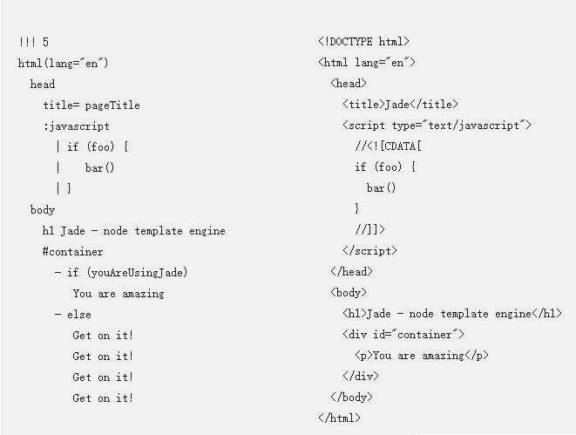
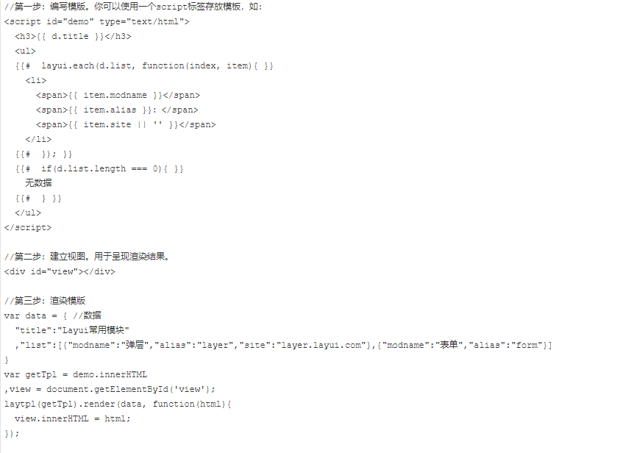
模板引擎
Jade
layui

Slide 9
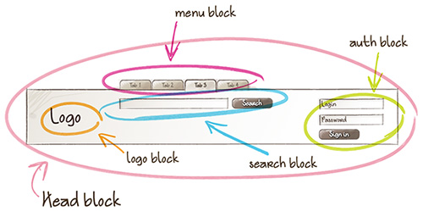
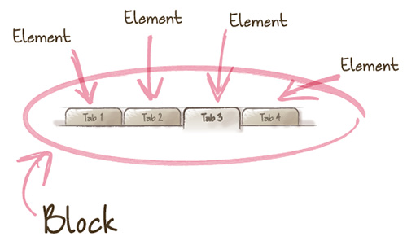
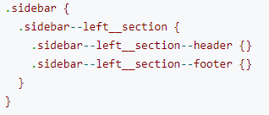
CSS设计模式: OOCSS、SMACSS与BEM
OOCSS: 面向对象的CSS. 如:bootstrap(btn-default)
SMACSS (smacks css)
CSS分类规范：Base、Layout 、Module、State、Theme
命名规范：l-/layout-、模块本身、is-(.is-active、.is-hidden)、theme-
BEM：Block、Element、Modifier
Modifier是描述Block或Element的属性或状态
Block作为起始开头; 不同 Block 和 Element 用 __ 两个底线区隔开来; 不同的 Modifier 则用两个 - 区隔; 一个 - 则表示这个 class 不依赖任何 Block 或 Element

Slide 10
JS相关技术演进

Slide 11
JavaScript 、jQuery
JavaScript：1995年，由Netscape公司的Brendan Eich，在网景浏览器上首次设计实现而成
jQuery： 2006年8月John Resig等人发布了jQuery第一个稳定版本。相关框架
EasyUI
Bootstrap 响应式布局
Metronic
Layui (内置jQuery模块。异步模块加载, 不遵循AMD)
Notes:
Layui模块过渡

Slide 12
模块化: CommonJS
NodeJS：2009年，Ryan Dahl开发了node.js项目，将javascript语言用于服务器端编程
module、exports、require
// foo.js
module.exports = {
multiply: function(n) {return n * 1000 }
};
// main.js
var foo = require("./foo");
foo. multiply(5);
var module = {
exports: {}
};
(function(module, exports) {
exports.multiply = function (n) { return n * 1000 }; // ……
}(module, module.exports))
var f = module.exports.multiply;
f(5) // 5000
Notes:
require同步加载，服务器端可行，客户端无法接受 ==> AMD

Slide 13
模块化: AMD/CMD
AMD: Asynchronous Module Definition，异步模块定义。require([module], callback);
实现： require.js
CMD: Common Module Definition，通用模块定义。CMD规范是国内发展出来的
CMD实现如：SeaJS
打包工具: Browserify、Webpack
// main.js
require(['jquery', 'moduleA', 'moduleB'], function ($, moduleA, moduleB) {
// some code here
});

Slide 14
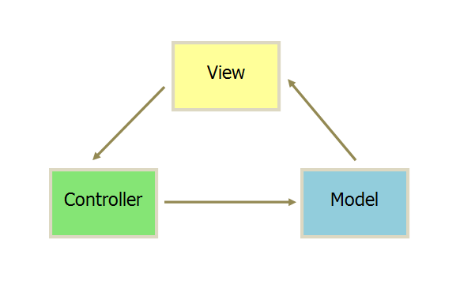
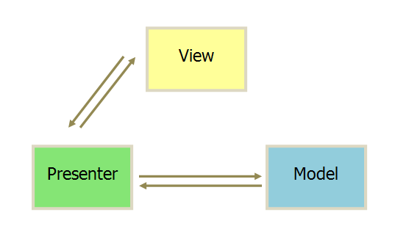
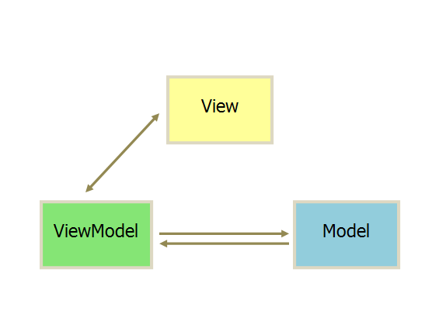
数据绑定
MVC MVP MVVM

Slide 15
ES6
CoffeeScript
Typescript
示例: class、 interface
ECMAScript 6 (简称ES6)是于2015年6月正式发布的JavaScript语言的标准，正式名为ECMAScript 2015 (ES2015)
ES6新特性: let、箭头操作符(=>)、扩展运算符(...) 、 promises 、class、module等

Slide 16
移动互联网的那点事
H5
Amaze UI、MUI
App: 原生、H5、混合
dcloud、 apicloud、cordova
React Native、Angular2、Weex
微信小程序
官方规范、mpvue、wepy

Slide 17
Vue实战总结

Slide 18
Vue今世情缘
AngularJS: 诞生于2009年，由Misko Hevery 等人创建，后为Google所收购 (基于JS)
Angular2/Angular4 (基于TS)
React: 起源于 Facebook 的内部项目，用来架设 Instagram 的网站，并于 2013 年 5 月开源
React Native
Vue: 2016年，国产开源框架
Weex
UI框架: Element、iView、Vuetify……

Slide 19
Vue技术栈
开发环境: nodejs
包管理工具: npm/yarn
打包工具: webpack
路由: vue router
状态管理器: vuex
UI框架: element、iview
Ajax: axios
测试: mocha
Api管理: yapi
代码风格校验: eslint
文档整理: markdown
代码管理: git
……

Slide 20
知其？

Slide 21
谢谢！
敬请期待《后端小课》

